Slide 1
路与回路

Slide 2
主要内容
路与回路的基本概念
无向图的连通度
有向图的连通性
极大通路法
二部图
学习要点与基本要求
实例分析

Slide 3
路与回路
定义1 给定图G=<V,E>，设v₀,v₁,…,v_{n}∈V，e₁,e₂,…,e_{n}∈E，其中e_{i}是关联于结点v_{i-1},v_{i}的边，交替序列v₀ e₁v₁e₂… e_{n}v_{n}称为联结v₀到v_{n}的路。
v₀是路的起点，v_{n}是路的终点.
边的数目n称为路的长度.
当v₀=v_{n}时，这条路称作回路.
若路中所有的边e₁,e₂,…,e_{n}均不相同，称作迹.
若路中所有的结点v₀,v₁,…,v_{n}均不相同，则称作通路.
若路中除v₀=v_{n}外，其余结点均不相同的，则称作圈.
Notes:
路的定义及其分类。

Slide 4
路和回路的简单表示法
只用边的序列表示路(回路)，可以表示成e₁,e₂,…,e_{n} 。
在简单图中也可以只用顶点序列表示路(回路)。可以表示成v₀ ,v₂ ,… ,v_{n}。
为了写出非标定图中的路(回路)，可以先将非标定图标成标定图，再写出路与回路。
在非简单标定图中，当只用顶点序列表示不出某些通路(回路)时，可在顶点序列中加入一些边(这些边是平行边或环)，可称这种表示法为混合表示法.

Slide 5
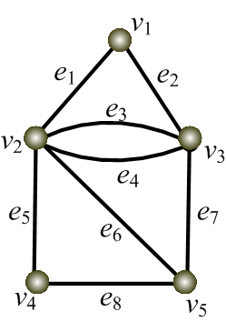

实例1
例1 在下图所示的图中分别找出一条路、迹、通路、回路和圈。
路：v₁e₂v₃e₃ v₂e₄ v₃e₃ v₂e₆ v₅e₇ v₃
迹：v₅e₈v₄e₅v₂e₆v₅e₇v₃e₄v₂
通路：v₄e₈v₅e₆v₂e₁v₁e₂v₃
回路：v₂e₃v₃e₄v₂e₁v₁e₂v₃e₄v₂
圈：v₂e₁v₁e₂v₃e₇v₅e₆v₂
说明：通路一定是迹，迹一定是路，反之不成立。
圈一定是回路，反之不然。

Slide 6
路的存在性
定理1 在一个具有n个结点的图中，如果从结点v_{j}到结点v_{k}存在一条路，则从结点v_{j}到结点v_{k}必存在一条不多于n-1条边的路。
证明 如果从结点v_{j}到结点v_{k}存在一条路，设该路上的结点序列是v_{j}…, v_{i}…, v_{k}，如果这条路中有l 条边，则序列中必有l+1个结点。假设l>n-1，则必有结点v_{s}，它在序列中不止出现一次，即必有结点序列v_{j}…, v_{s}…v_{s}…v_{k}，在路中删掉从v_{s}到v_{s}的这些边，仍是v_{j}到v_{k}的一条路，但这条路比原来的路边数少。如此重复进行下去，必可得到从v_{s}到v_{s}的边数不多于n-1的路。

Slide 7
定理1的推论
推论 在n阶图G中，若从顶点v_{i}到v_{j}（v_{i}≠v_{j}）存在路，则从v_{i}到v_{j}存在长度小于等于n−1的通路.
推论 在一个n阶图G中，若存在v_{i}到自身的回路，则一定存在v_{i}到自身长度小于等于n的回路.
推论 在一个n阶图G中，若存在v_{i}到自身的回路，则一定存在长度小于等于n的圈.
Notes:
通路和回路的存在性

Slide 8
实例2
例2 无向完全图K_{n}(n≥3)中有几种非同构的圈？
解答 长度相同的圈都是同构的，
因而只有长度不同的圈才是非同构的，
易知K_{n}(n≥3)中含长度为3，4，…，n的圈，
所以K_{n}(n≥3)中有n-2种非同构的圈。

Slide 9
无向图的连通性
定义2 在无向图G中，结点u和v之间若存在一条路，则称结点u和v是连通的，记为u∼v。
几点说明：
1.连通关系 R={<u,v>| u,v ∈V且u∼v}是V上的等价关系。
2.连通分支: V关于R的等价类的导出子图。
称V/R={V₁,V₂,…,V_{k}}, G[V₁], G[V₂], …,G[V_{k}]为G的连通分支，连通分支数记作W(G)=m。
定义3 若图G只有一个连通分支，则称G是连通的.
即连通图G的连通分支数W(G)=1。
Notes:
后面讨论图的连通性，分别研究无向图和有向图的连通性问题。

Slide 10
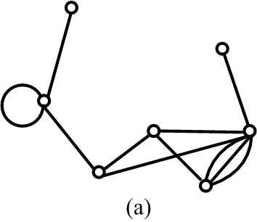
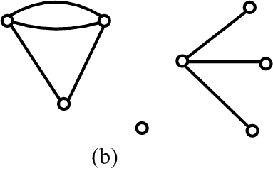
实例3
例3 下列图哪些是连通图？连通分支数是多少？
连通图，W=1
非连通图，W=3

Slide 11
如何定义连通度
问题：如何定量地比较无向图的连通性的强与弱？
点连通度：为了破坏连通性，至少需要删除多少个顶点？
边连通度：为了破坏连通性，至少需要删除多少条边？
“破坏连通性”是指“变得更加不连通” 。

Slide 12
点割集的定义
  定义4 设无向图G=<V,E>为连通图, 若有点集V₁⊂V, 使图G删除了V₁的所有结点后，所得的子图是不连通图，而删除了V₁的任意真子集后，所得到的子图仍是连通图，则称V₁是G的一个点割集。若某一个结点构成一个点割集，则称该结点为割点。
形式化为：
若W(G−V₁)>W(G)且∀V′⊂ V₁, W(G−V′)=W(G), 则称V₁为G的点割集. 若{v}为点割集, 则称v为割点.

Slide 13
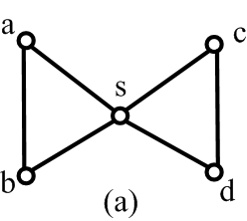
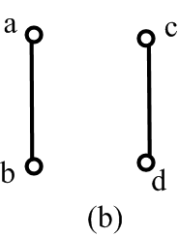
实例4
例4 求下图的割点
删除结点s
连通图，W=1
非连通图，W=2
因此s是割点。

Slide 14
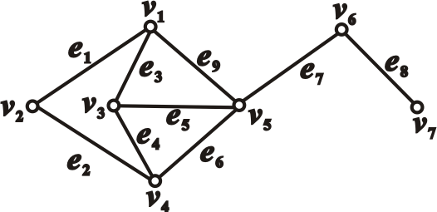
实例5
例5 在下图所示的图中，找出点割集和割点。
点割集：{v₁,v₄}, {v₆}，{v₅}，
割点：v₆ ，v₅
v₂、v₃与v₇不在任何点割集中。

Slide 15
无向图的点连通度
定义 设G是无向图，k(G)=min{|V₁|∣V₁是G的点割集}是G的点连通度，也称作连通度。
几点说明：
1.连通度k(G)表示为了产生一个不连通图所需要删除的点的最少数目。
2. 非连通图的连通度等于0，存在割点的连通图的连通度为1，n阶完全图的连通度为n-1。
3.连通度k(G)表示图G的连通程度， k(G)大表示连通性强，即需要删除更多的点才能使图从连通变为非连通。

Slide 16
边割集
定义5 设无向图G=<V,E>为连通图, 若有边集E₁⊂E, 使图G删除了E₁的所有结点后，所得的子图是不连通图，而删除了E₁的任意真子集后，所得到的子图仍是连通图，则称E₁是G的一个边割集。若某一个结点构成一个点割集，则称该结点为割边（或桥）。
更一般定义为：
若W(G−E₁)>W(G)且∀E′⊂ E₁, W(G−E′)=W(G), 则称E₁为G的边割集. 若{e}为点割集, 则称e为割边.

Slide 17
实例
例 在下图所示的图中，举出边割集和桥的例子。
边割集：{e₁,e₂}, {e₃,e₄,e₅}, {e₁,e₃,e₅,e₆}, {e₇}，{e₈}等
割边：e₇ ，e₈

Slide 18
边连通度
定义 设G是无向图，λ(G)=min{|E₁|∣E₁是G的边割集}是G的边连通度。
几点说明：
1.边连通度λ(G)是为了产生一个不连通图所需要删除的边的最少数目。
2. 非连通图的边连通度等于0，存在桥的连通图的边连通度为1，平凡图的边连通度为0。
3.边连通度λ(G)表示图G的边连通程度， λ(G)大表示边连通性强，即需要删除更多的边才能使图从连通变为非连通。

Slide 19
点连通度与边连通度的比较
定理2 对于任何一个图G，有
k(G) ≤ λ(G) ≤δ (G)
证明 若G不连通，则k(G) = λ(G) =0，故上式成立。
若G连通，
证明λ(G) ≤δ (G)
如果G是平凡图，则λ(G)=0 ≤δ (G)
若G是非平凡图，因为每个结点的所有关联边必含一个边割集，所以λ(G) ≤δ (G) 。
Notes:
该定理可用来：1、验证所求得连通度是否正确；2、缩小连通度的范围

Slide 20
定理7-2.2的证明
再证k(G) ≤ λ(G)
(1) 设λ(G) =1，即G有一个割边，那么与割边关联的两个结点中至少有一个是割点，所以k(G) =1。
(2) 设λ(G) >1，则必可删去某λ(G) 条边，使G不连通，而删去其中λ(G) -1条边后得到的图G’仍是连通的，且有一条桥e=(u,v)。对于λ(G) -1条边中的每一条都选取一个不同于u,v的端点，把这些端点删去则至少删去λ(G) -1条边。若这样产生的图是不连通的，则k(G) ≤ λ(G) -1< λ(G) .

Slide 21
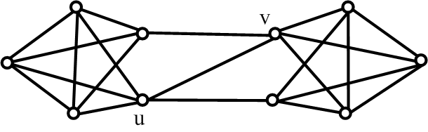
定理2的证明
若这样产生的图是连通的，则e仍是桥，此时再删去u,v中的任一个，就产生一个不连通图，
故k(G) ≤ λ(G) .
由1)和2)得k(G) ≤ λ(G) ≤δ (G)
例如 下图G。
k(G) =2
λ(G) =3
δ (G)=4

Slide 22
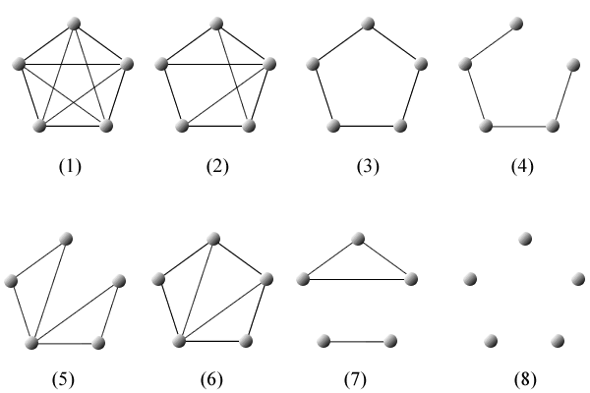
实例6
求所示各图的点连通度，边连通度
K＝λ＝4
K＝λ＝3
K＝λ＝2
K＝λ＝1
K=1 λ=2
K＝λ＝2
K＝λ＝0
K＝λ＝0

Slide 23
割点的判定
定理3 一个连通无向图G中的结点v是割点的充分必要条件是存在两个结点u和w，使得结点u和w的每一条路都通过v。
证明 必要性。
若结点v是连通图G=<V,E>的一个割点，
设删去v得到子图G’，则G’至少包含两个连通分支。
设为G₁=<V₁,E₁>, G₂=<V₂,E₂>，任取u∈V₁,w∈V₂，
因为G是连通的，故在G中必有一条连结u和w的路C,
但u和w在G’中属于两个不同的连通分支，故u和v在G’
中必不连通，因此C必通过v，故u和v之间的任一条路
都通过v。

Slide 24
定理3的证明
充分性。
若连接图G中某两个结点的每一条路都通过v，删去v得到子图G’，在G’中这两个结点必然不连通，故v是图G的割点。

Slide 25
有向图的连通性
设有向图D=<V,E>
u可达v: u到v有一条路. 规定u到自身总是可达的.
可达具有自反性和传递性，但不一定具有对称性。
u到v的距离（或短程线）: u到v长度最短的路的长度 (u可达v)，记作d<u,v>。若u不可达v, 规定d<u,v>=∞.
距离的性质：
1. d<u,v>≥0,
2. d<u,u>=0
3. d<u,v>+d<v,w> ≥d<u,w>
注意：d<u,v> ≠d<v,u>
Notes:
对于有向图，不能象无向图那样，定义边连通度和点连通度，只能将其连通性划分为三个级别。

Slide 26
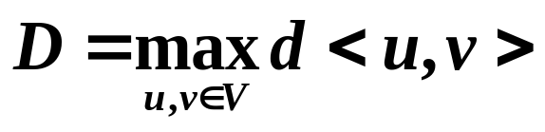
强连通、弱连通、单侧连通
图的直径：
基图：把有向图中边的方向忽略得到的无向图称为该有向图的基图。
定义6 在简单有向图G中，任何一对结点间，至少有一个结点到另一个结点是可达的，则称这个图是单侧连通的.
如果对于图G中的任何一对结点两者之间是互相可达的，则称这个图是强连通的.
如果在图G的基图是连通的，则称该图为弱连通的.

Slide 27
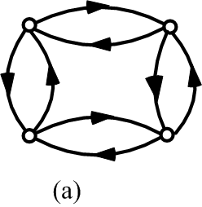
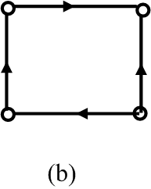
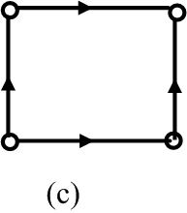
实例
例7 判断下列图的连通性。
强连通的
单侧连通的
弱连通的

Slide 28
强连通判别法
定理4 一个有向图G是强连通的，当且仅当G中存在至少包含每个结点一次的回路。
证明 充分性
设G中有一个回路，它至少包含每个结点一次，
则G中任两个结点都是相互可达的，
故G是强连通图。
必要性
设G含有n个结点且是强连通的，
则任意两个结点都是相互可达。

Slide 29
定理4的证明
故v_{i}可达v_{i+1}，i=1,2, …,n-1，
设P_{i}是v_{i}到v_{i+1}的路, P_{n}是v_{n}到v₁的路,
则P₁, P₂, … P_{n-1}, P_{n}所围成的回路经过G中每个结
点至少一次.
定理 图G单向连通当且仅当G中存在经过每个顶点至少一次的路。
定理 若图是G强连通的，则必是单侧连通的；若图G是单侧连通的，则必是弱连通的。

Slide 30
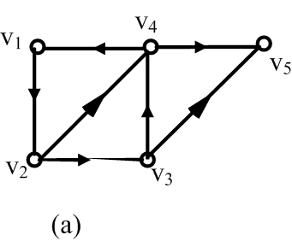
强分图，弱分图，单侧分图
定义7 在简单有向图中，具有强连通性质的最大子图，称为强分图；具有单侧连通性质的最大子图，称为单侧分图；具有弱连通性质的最大子图，称为弱分图。
强连通分图：{v₁,v₂,v₃,v₄}，{v₅}
单侧分图：{v₁,v₂,v₃,v₄, v₅}
弱分图：{v₁,v₂,v₃,v₄, v₅}
Notes:
注意：{v₅}也是一个强连通分图。

Slide 31
定理5
定理5 在有向图G=<V,E>中，它的每一个结点位于且仅位于一个强分图中。
证明 先证每一个结点都位于一个强分图中。
∀v∈V，令S是G中所有与v相互可达的结点的集合，
显然v ∈S，而且S是G的一个强分图.
故G的每一结点必位于一个强分图中。
再证每一个结点仅位于一个强分图中。
假设v位于两个不同的强分图S₁与S₂之中，因为S₁中每
个结点与v互相可达，而v与S₂中的每个结点也互相可
达，故S₁中任何结点与S₂中任何一个结点通过v都互
相可达，这与S₁为强分图矛盾。故得证。

Slide 32
扩大通路法
设G＝<V,E>为n阶无向图，E≠∅，设Г_{l}为G中一条路
径，若此路径的始点或终点与通路外的顶点相邻，就
将它们扩到通路中来。 继续这一过程，直到最后得到
的通路的两个端点不与通路外的顶点相邻为止。
设最后得到的路径为Г_{l+k}(长度为l的路径扩大成了长度
为l+k的路径)，称Г_{l+k}为“极大路径”。
称使用此种方法证明问题的方法为“扩大路径法”。
有向图中可以类似地讨论，只须注意，在每步扩大中
保持有向边方向的一致性。
Notes:
“扩大通路法”是图论中证明时常用的方法。

Slide 33
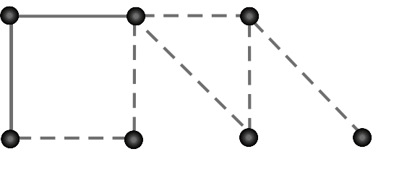
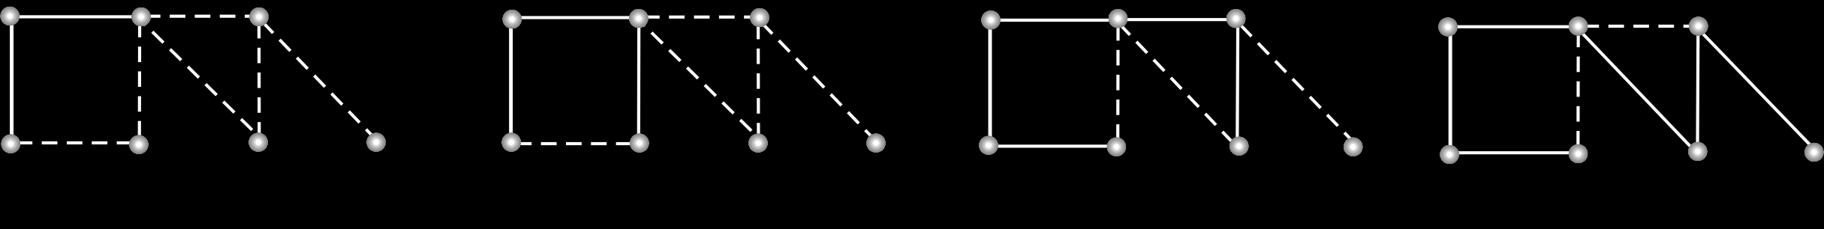
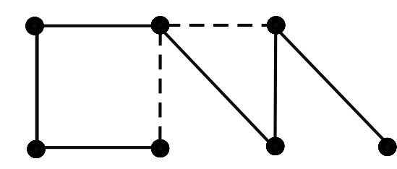
关于极大通路的说明
由某条路经扩大出的极大路径不唯一。
极大路径不一定是图中最长的路径。

Slide 34
实例8
例8 设G为n（n≥4）阶无向简单图，δ(G)≥3。
证明G中存在长度大于或等于4的圈。
证明 不妨设G是连通图，否则，因为G的各连通分支的
最小度也都大于或等于3，因而可对它的每个连通
分支分别进行讨论。
设u,v为G中任意两个顶点，
由于G是连通图，因而u,v之间存在通路，
用“扩大通路法”扩大这条通路，设最后得到的“极
大通路”为Г_{l}＝v₀v₁…v_{l}，易知l≥3.
Notes:
扩大通路法的应用实例。

Slide 35
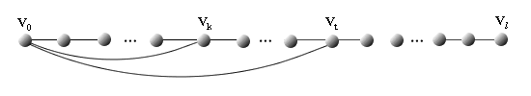
若v₀与v_{l}相邻，则Г_{l}∪(v₀,v_{l})为长度大于或等于4的圈.
否则，由于d(v₀)≥δ(G)≥3，因而v₀除与Г_{l}上的v₁相
邻外，还存在Г_{l}上的顶点v_{k}(k≠1)和v_{t}(k＜t ＜l )与v₀相
邻，则v₀v₁…v_{k}…v_{t}v₀为一个圈且长度大于或等于4。

Slide 36
单向连通判定的证明
定理 图G单侧连通当且仅当G中存在经过每个顶点至少一次的路。
证明 充分性。
因为G中存在经过每个顶点至少一次的路，则对于G
中的任意两个结点u,v,必有u可达v或v可达u，所以G是
单向连通。
必要性。设有向图G含有n个结点且是单侧连通的，
任取一个结点u，构造包含u的极大有向通路P，
设P的起点和终点是w和v。
若P的长度等于n-1，定理得证
Notes:
利用扩大通路法证明单向连通判定定理。

Slide 37
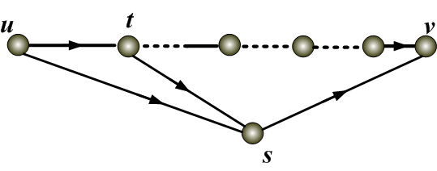


单向连通判定的证明
若P的长度小于n-1，则存在结点s不在P上，且s不会
是w的前驱，也不会是v的后继，因为G是单向连同的，
所以要么P上的所有结点可达s，要么P上存在结点t ，使得s可达t.
综上所述，能得到一条包含s的更长的路，一次进行总
可以找到一条经过每一结点的路。

Slide 38
二部图
定义 设G＝<V,E>为一个无向图，若能将V分成V₁和V₂(V₁∪V₂＝V,V₁∩V₂＝∅)，使得G中的每条边的两个端点都是一个属于V₁，另一个属于V₂，则称G为二部图（或称二分图，偶图等），称V₁和V₂为互补顶点子集。
常将二部图G记为<V₁,V₂,E>。
若G是简单二部图，V₁中每个顶点均与V₂中所有顶点相邻，则称G为完全二部图，记为K_{r,s}，其中r＝|V₁|，s＝|V₂|。
说明 n阶零图为二部图。
Notes:
二部图是一类应用比较广泛的图。例如：
有m个人和n个工作，那么如何安排人员去完成这些工作就可以用二部图表示。

Slide 39
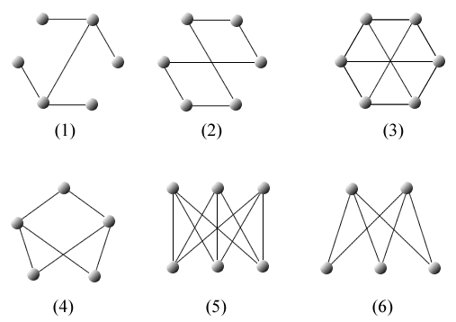
二部图举例
K₆的子图
K₆的子图
K_{3,3}
K_{2,3}
K_{3,3}
K_{2,3}

Slide 40
二部图的判定定理
定理 一个无向图G＝<V,E>是二部图当且仅当G中无奇数长度的回路。
证明 必要性。
若G中无回路，结论显然成立。
若G中有回路，只需证明G中无奇圈。
设C为G中任意一圈，令C＝v_{i1}v_{i2}…v_{il}v_{i1}，易知
l≥2。
不妨设v_{i1}∈V₁，则必有v_{il}∈V-V₁=V₂，
而l必为偶数，于是C为偶圈，
由C的任意性可知结论成立。

Slide 41
二部图的判定定理
充分性。
不妨设G为连通图，否则可对每个连通分支进行讨论.
设v₀为G中任意一个顶点，令
V₁＝{v|v∈V(G)∧d(v₀,v)为偶数}
V₂＝{v|v∈V(G)∧d(v₀,v)为奇数}
易知，V₁≠∅,V₂≠∅,V₁∩V₂＝∅，V₁∪V₂＝V(G)。
下面证明V₁中任意两顶点不相邻,V₂中任意两点不相邻.
若存在v_{i} , v_{j}∈V₁相邻，令(v_{i},v_{j})＝e，
设v₀到v_{i},v_{j}的短线程分别为Г_{i} ,Г_{j} ，
则它们的长度d(v₀,v_{i}),d(v₀,v_{j})都是偶数，
故Г_{i}∪Г_{j}∪e构成奇圈，这与已知条件矛盾。
类似可证V₂中也不存在相邻的顶点.

Slide 42

学习要点与基本要求
深刻理解路与回路的定义及其分类.
理解无向图的连通性、连通分支等概念.
深刻理解无向图的点连通度、边连通度等概念及其之间的关系，并能熟练求出给定图的点连通度和边连通度.
理解有向图连通性的概念及其分类.
掌握判断有向连通图类型的方法.
了解二分图的概念及其判定.
返回

Slide 43
实例分析
例题1 设G是无向图，证明e是G的割边当且仅当e不包含在G的闭迹中。
证明 充分性。
设e=(u,v)不包含在G的闭迹中，那么u与v之间不存在
除了e外的其它的路，所以在G-e中u与v不连通，
因此G-e是非连通图，故e是G的割边.
必要性。
设e=(u,v)是G的割边，假设e在G的闭迹C中，
那么C-e中存在从u到v的路，
所以G-e中u与v是连通的，这与e是割边矛盾。

Slide 44
实例分析
例题2 若无向图G中恰有两个奇数度的结点，则这两个结点间必有一条路。
证明 设无向图G中两个奇数度结点为u和v.
从u开始构造一条迹，即从u出发经关联于u的边e₁到达结点u₁， 若d(u₁)为偶数，则必可由u₁经关联于结点u₁的边e₂到达结点u₂，依次进行下去，每边只取1次，直到另一个奇数度结点.
(1)若结束点是v，则u到v的一条路就构造好了.
(2)若结束点是u，那么此路是闭迹。

Slide 45
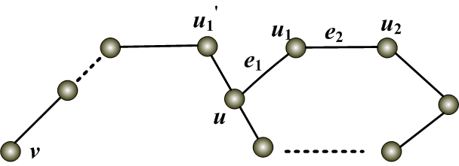
实例分析
闭迹上每个结点都关联偶数条边，但d(u)为奇数，
所以至少有1条关联于u的边不在该闭迹上。
从u出发沿该边按照上述方法继续构造路，直到奇数
度结点v结束，这就是一条从u到v的路.
返回

Slide 46

实例1中路的动画演示
路：v₁e₂v₃e₃ v₂e₄ v₃e₃ v₂e₆ v₅e₇ v₃
回路：v₂e₃v₃e₄v₂e₁v₁e₂v₃e₄v₂
返回

